Slide 1
Unsere Firma lässt grüßen
Buch Seite 83

Slide 2
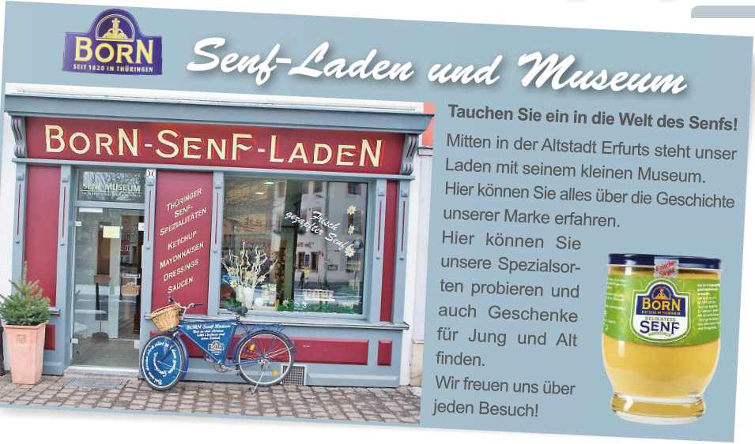
Schau dir den Flyer an! Lies mal vor!

Slide 3
Sprechtraining Seite 55

Slide 4
Usine Born - Passif Übungsheft Seite 55, Nr2
In der Produktionshalle muss man Schutzhauben und Überschuhe tragen.
Man muss die Qualität der Produkte ständig kontrollieren.
Hier mahlt man die Senfkörner(moudre grains de moutarde).
In der Produktionshalle werden Schutzhauben und Überschuhe getragen.
Die Qualität der Produkte wird ständig kontrolliert.
Hier werden die Senfkörner gemahlen.

Slide 5
Usine Born - Passif Übungsheft Seite 55, Nr2
Jetzt mischt man die Maische(moût) mit Essig (vinaigre) und Gewürzen(épices).
In diesem Raum füllt man den Senf in die Gläser ab.
Man verkauft Born-Senf in der ganzen Welt.
Jetzt wird die Maische mit Essig und Gewürzen gemischt.
In diesem Raum wird der Senf in die Gläser abgefüllt.
Born-Senf wird in der ganzen Welt verkauft.

Slide 6
Buch Seite 87 (Nummer 4)
Mit Born Senf / die Bratwürste essen
Die Bratwürste werden mit Born Senf gegessen.
1986 / die Firma gründen
Die Firma wird 1986 gegründet.
ab Dezember/ neue Fahrräder produzieren
Neue Fahrräder werden ab Dezember produziert.
Wegen des Krieges / 1941 / die Produktion einstellen
Wegen des Krieges wird 1941 die Produktion eingestellt.

Slide 7
Buch Seite 87 (Nummer 4)
Ab 1955 / den berühmten Wartburg herstellen
Ab 1955 wird den berühmten Wartburg hergestellt.
2005 / in Eisenach / ein Museum eröffnen
2005 wird in Eisenach ein Museum eröffnet.
Mit Basilikum / den Senf aromatisieren
Mit Basilikum wird den Senf aromatisiert.

